Slide 1
頻寬管理設備資安阻擋規則
教育部補助各區網中心設置頻寬管理設備。
竹苗區網中心不單使用於頻寬管理，進一步使用防火牆機制阻擋非學術網路對連線單位之資安攻擊。
阻擋規則說明。

Slide 2
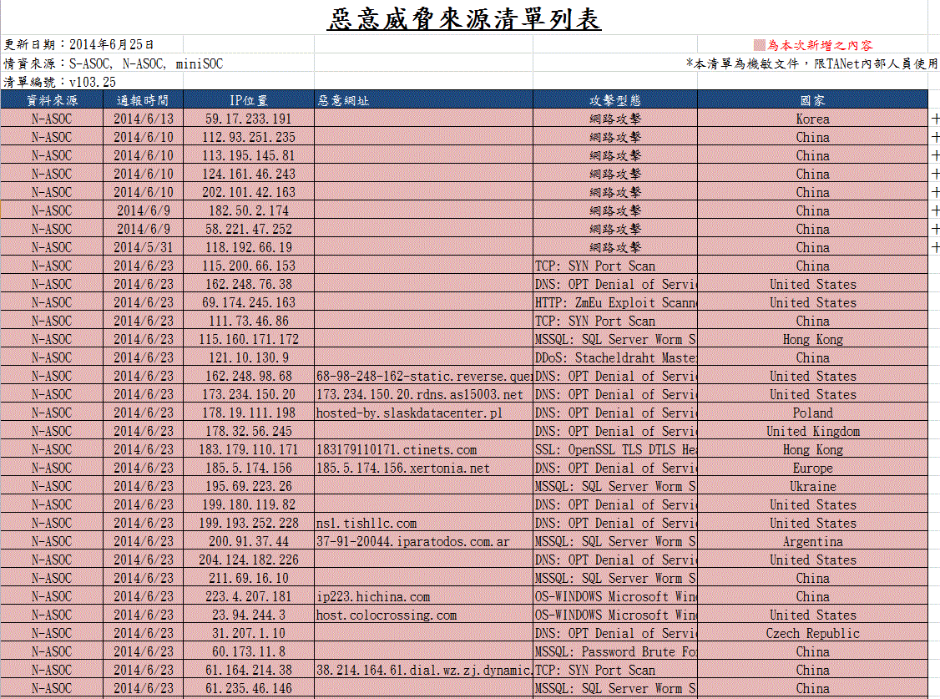
阻擋規則
Tanet 威脅名單阻擋機制
a. 使用Tanet 報表查詢系統提供之威脅名單，依照其更新之時
間，設定於資安防護系統，進行威脅名單阻擋機制。

Slide 3
阻擋規則
Tanet 威脅名單阻擋機制
Paloalto 設定規則，設定方向說明:
a.阻擋惡意名單來源連線至竹苗區網連線單位
b.阻擋竹苗區網連線單位連線至惡意名單來源

Slide 4
阻擋規則
設定方向說明:
a. 連線單位 TO 非連線單位
b. 非連線單位 TO 連線單位。
2. 規則說明:
a. 連線單位 TO 非連線單位，此方向僅紀錄無做阻擋。
b. 非連線單位 TO 連線單位，此方向紀錄流量及部分規則
阻擋。

Slide 5
阻擋規則-非連線單位 TO 連線單位
已設定8條規則。
觸及規則將封鎖外部IP 1800秒，1800秒後自動解除封鎖。
目前設定之規則，除了DNS DOS攻擊外，其於均為外部猜測連線單位使用者帳號密碼之行為。

